Slide 1
ВОЛОНТЁРСКАЯ ДЕЯТЕЛЬНОСТЬ
МОЛОДЕЖИ
2021-2022 год
Рыбинский муниципальный район

Slide 2
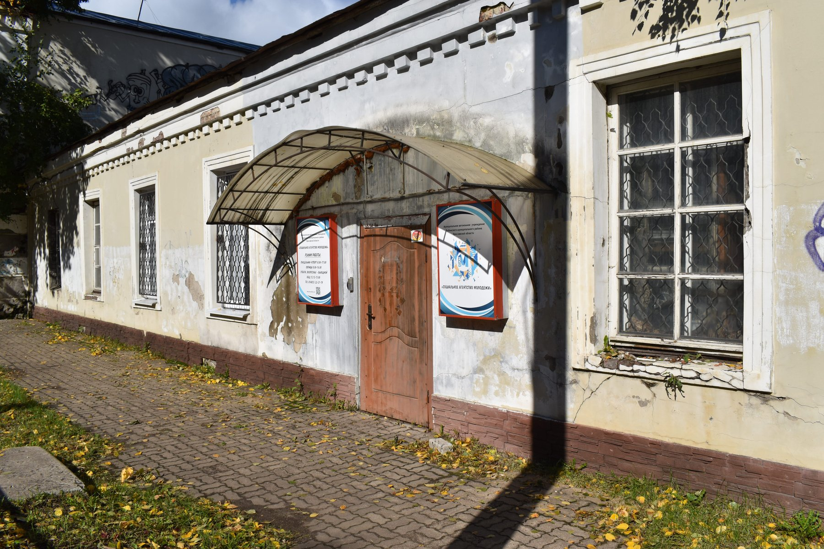
МАУ РМР ЯО
"СОЦИАЛЬНОЕ АГЕНТСТВО МОЛОДЕЖИ"
РЫБИНСК
СВОБОДЫ, 17/ГЕРЦЕНА, 90

Slide 3
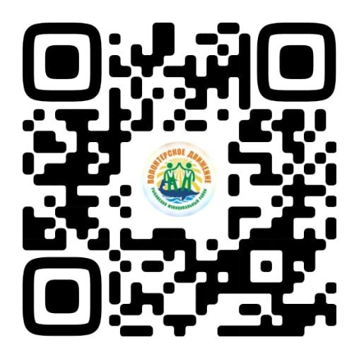
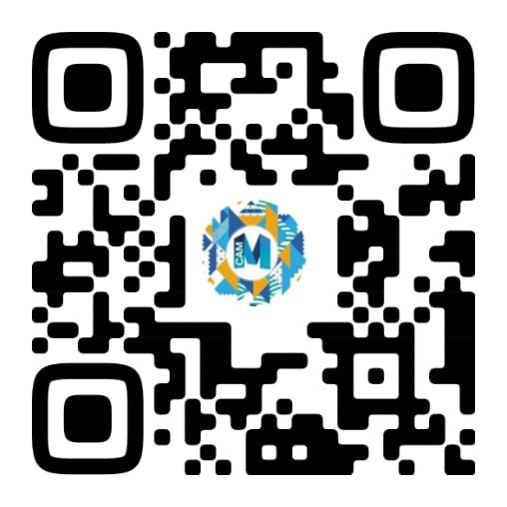
ВАЖНЫЕ КОНТАКТЫ

Slide 4
КТО ТАКОЙ ВОЛОНТЁР?
14-35

Slide 5
ЧТО ДАЁТ ЧЕЛОВЕКУ УЧАСТИЕ В ВОЛОНТЁРСКОЙ ДЕЯТЕЛЬНОСТИ?
Возможность реализовать идею, мероприятие, проект
Опыт работы в различных сферах жизни
Возможность реализовать свой потенциал
Новые знакомства, друзья, единомышленники
Волонтерский стаж для получения баллов в ВУЗ
Общение и путешествия

Slide 6
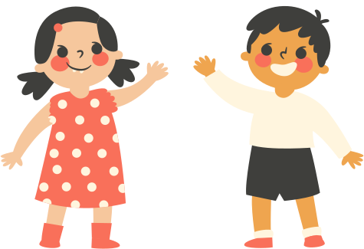
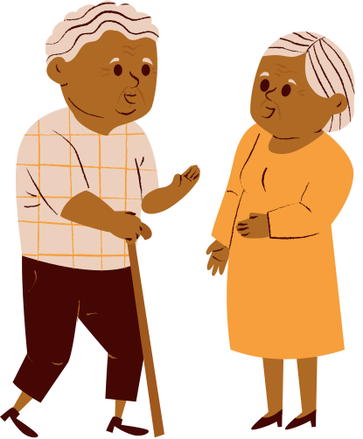
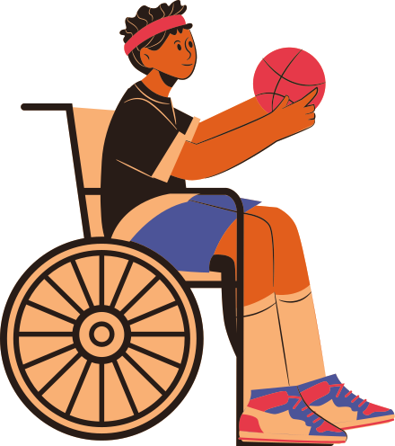
КОМУ ПОМОГАЮТ ВОЛОНТЁРЫ?

Slide 7
ВОЛОНТЁРСКИЕ ОТРЯДЫ РЫБИНСКОГО РАЙОНА
Молодежь 21 века
Вектор помощи
Молодежь Тихменево
Молодежь Судоверфи
Путь добра
Лидер
3 Д
Серебряные волонтёры
Память
Дюдьковский КДК

Slide 8
КАК СТАТЬ ВОЛОНТЁРОМ?

Slide 9
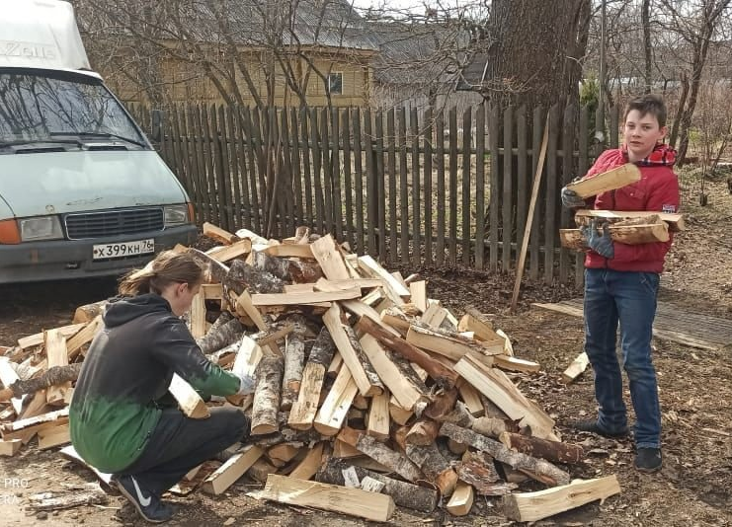
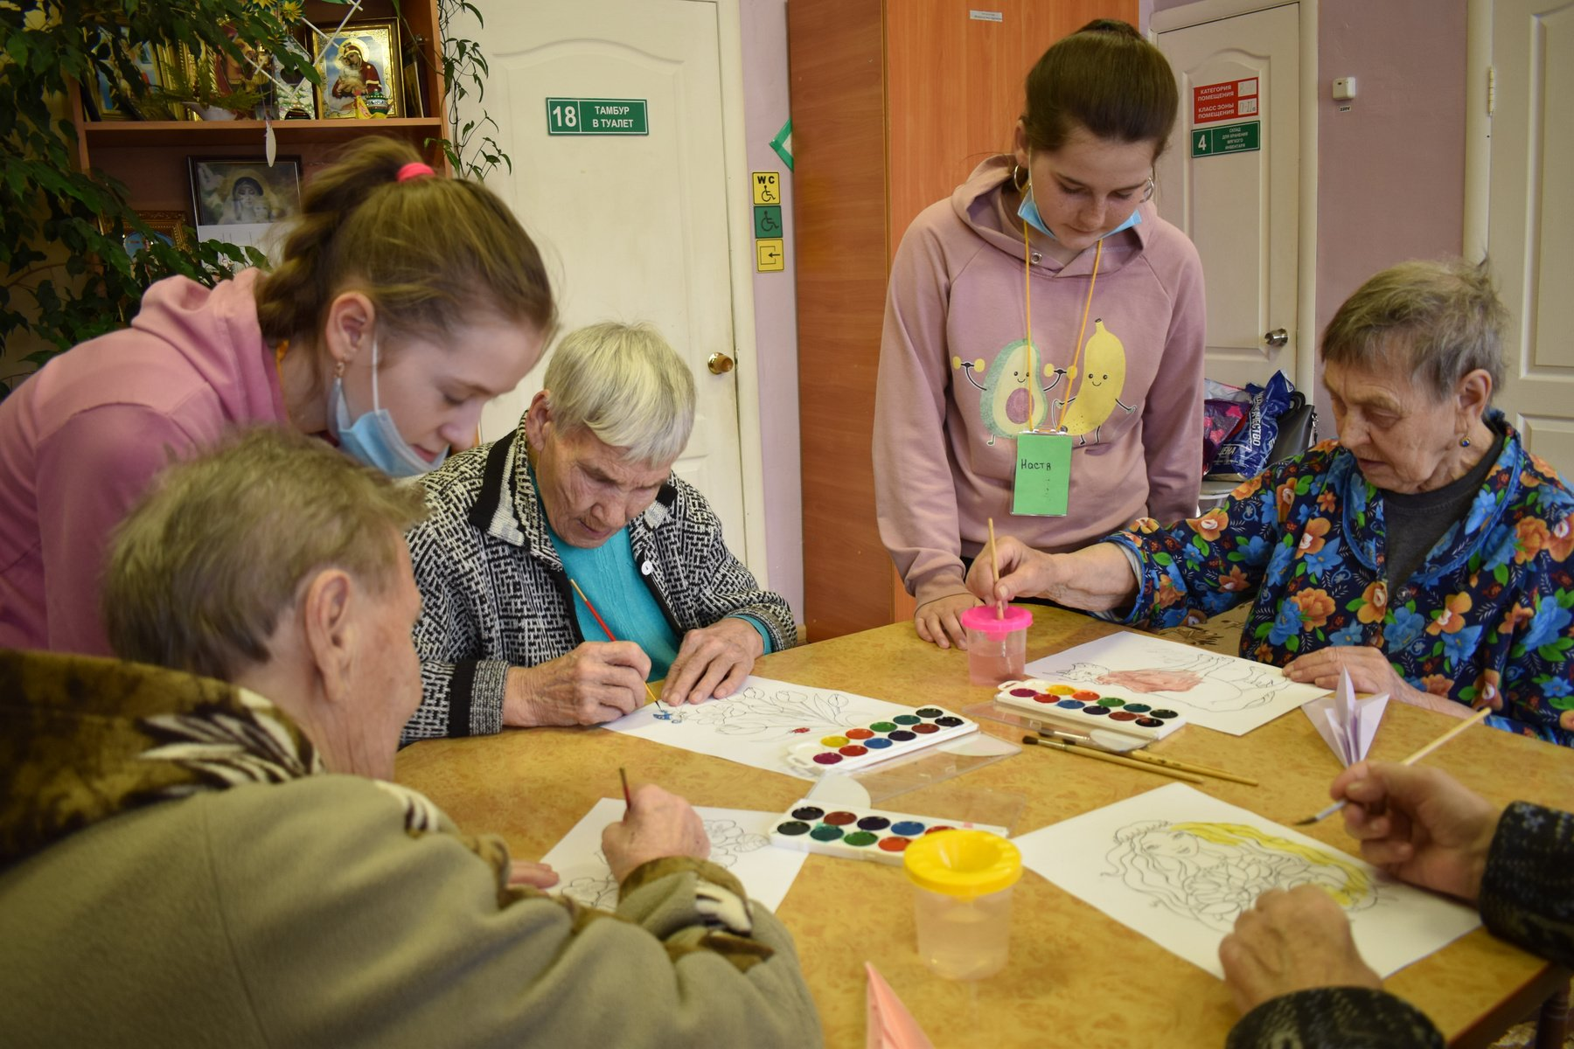
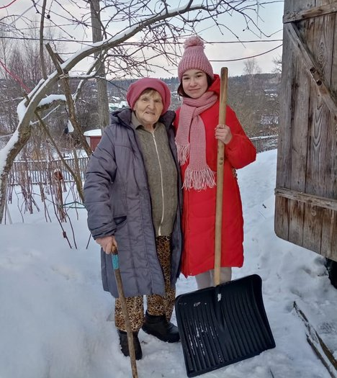
СОЦИАЛЬНОЕ НАПРАВЛЕНИЕ

Slide 10
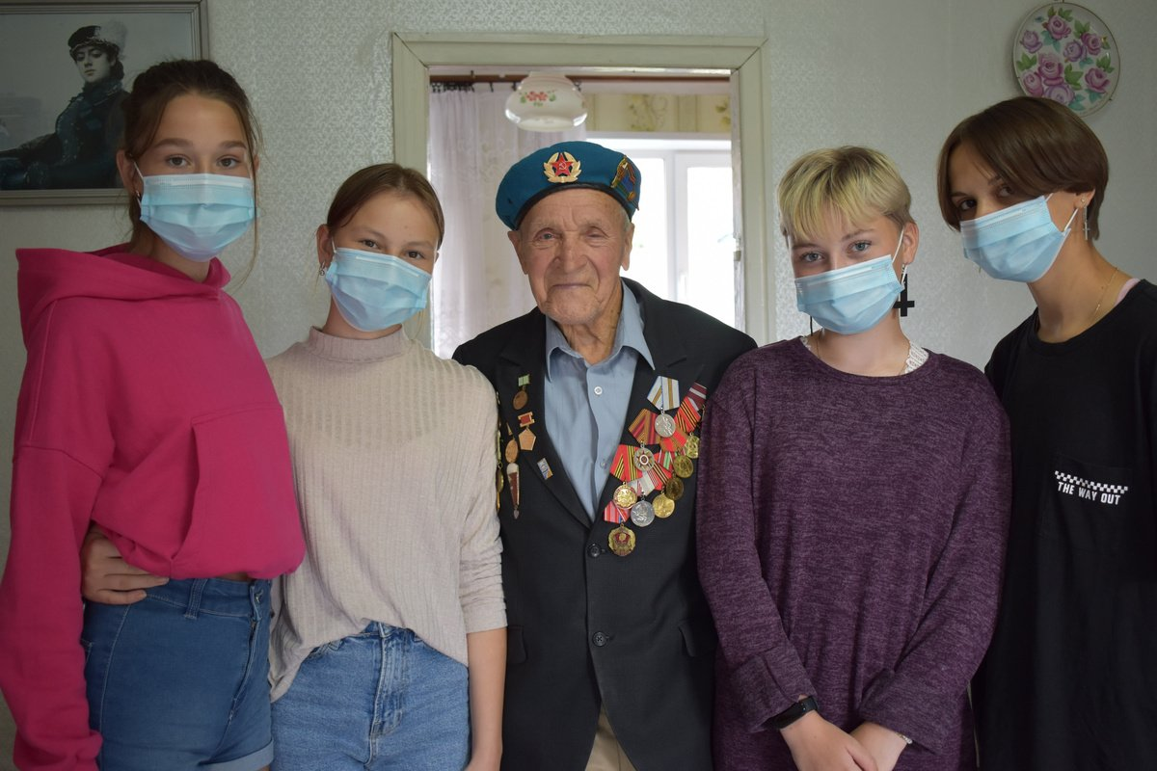
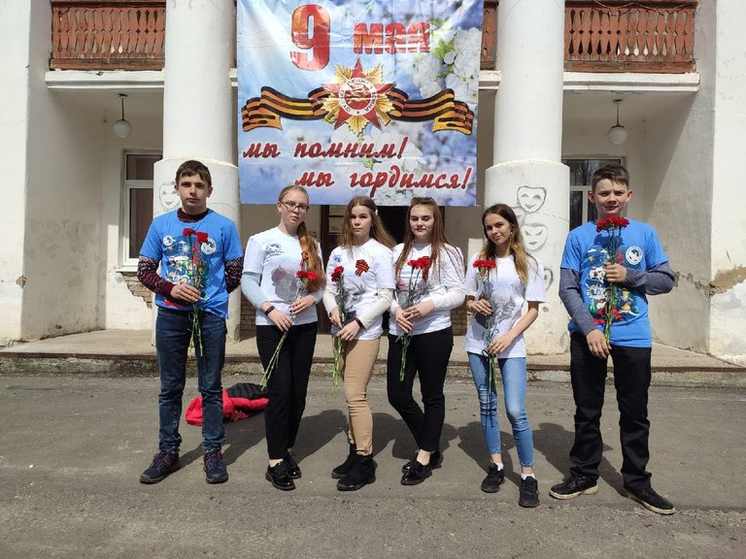
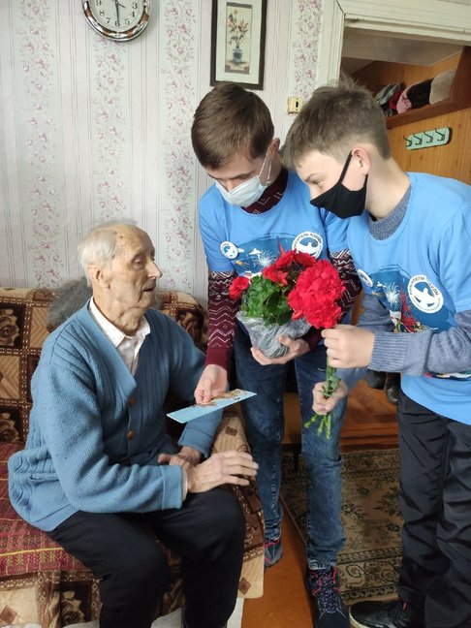
ПАТРИОТИЧЕСКОЕ НАПРАВЛЕНИЕ

Slide 11
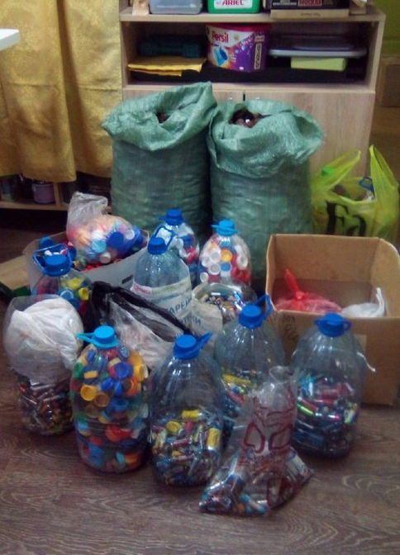
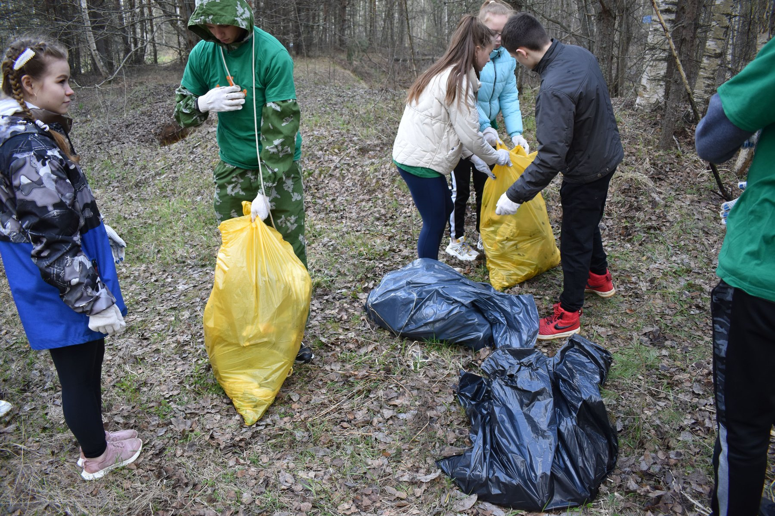
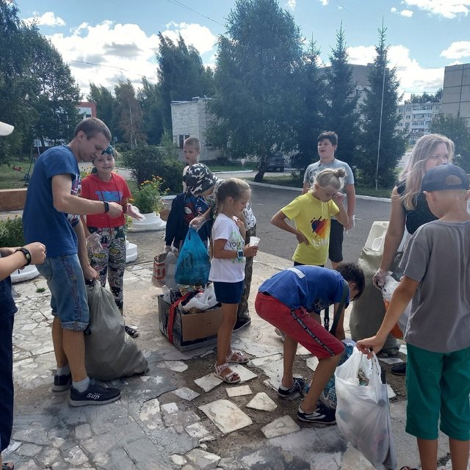
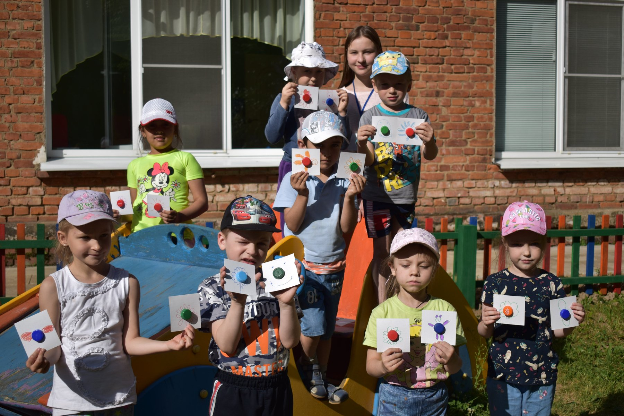
ЭКОЛОГИЧЕСКОЕ НАПРАВЛЕНИЕ

Slide 12
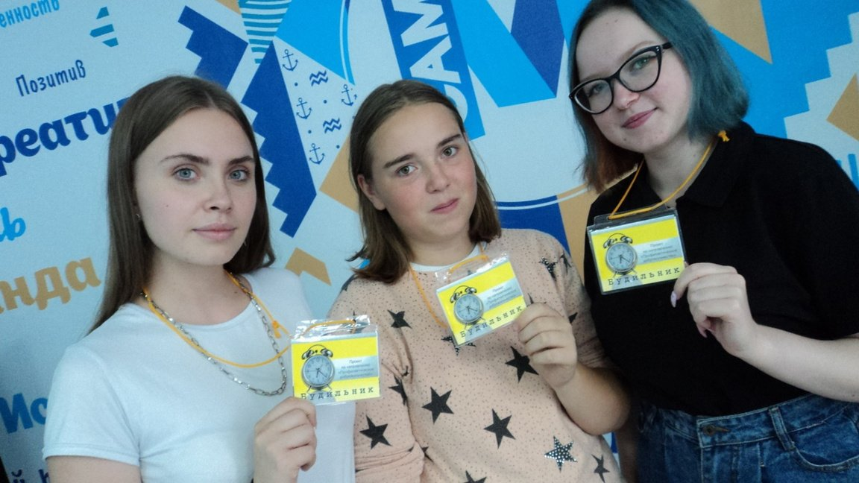
ПРОФИЛАКТИЧЕСКОЕ НАПРАВЛЕНИЕ

Slide 13
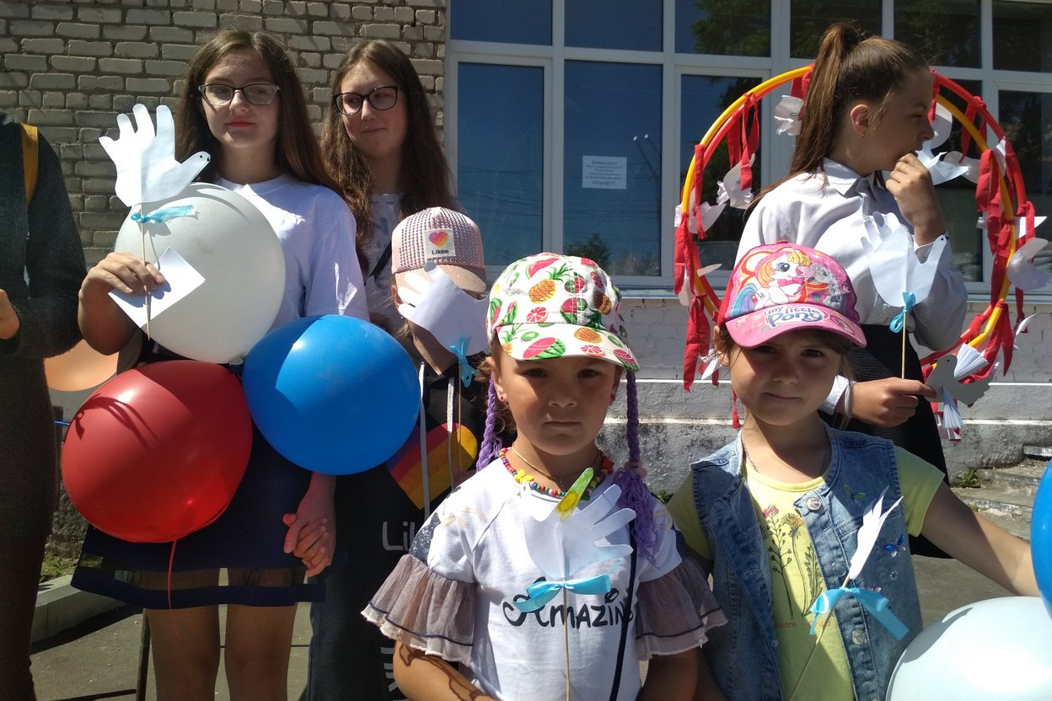
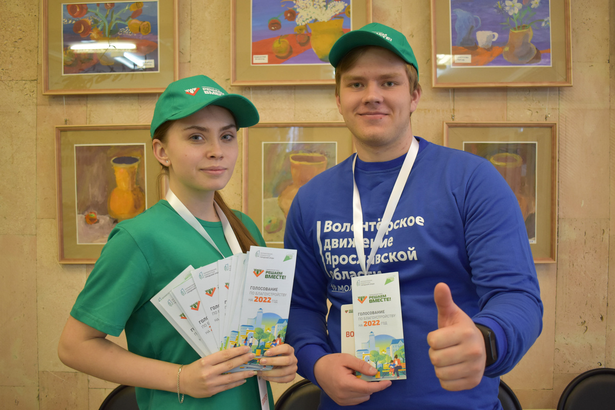
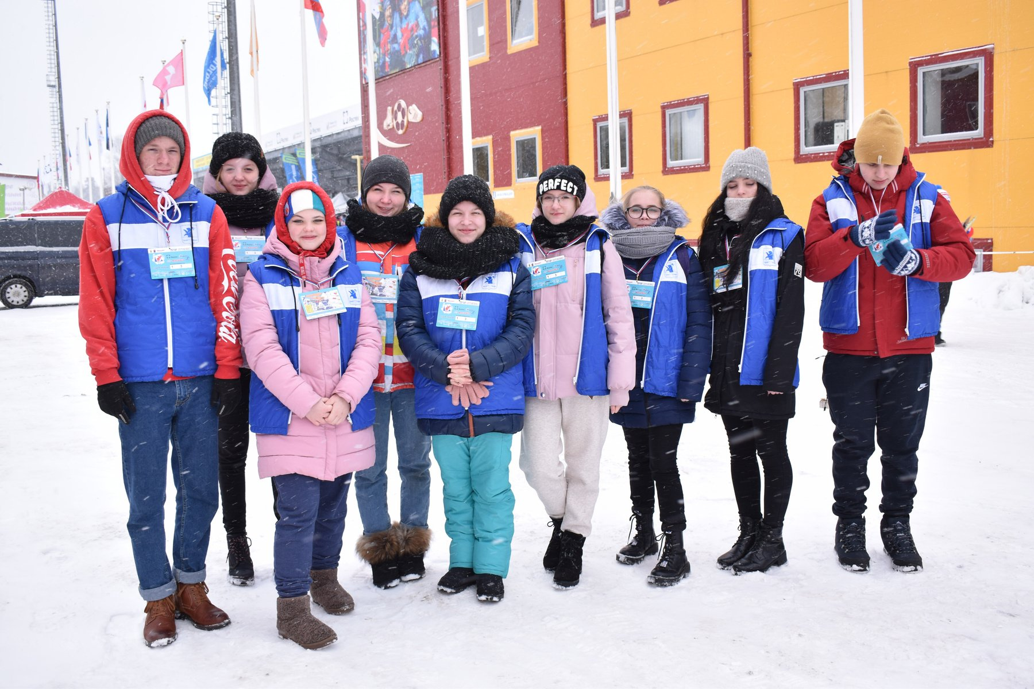
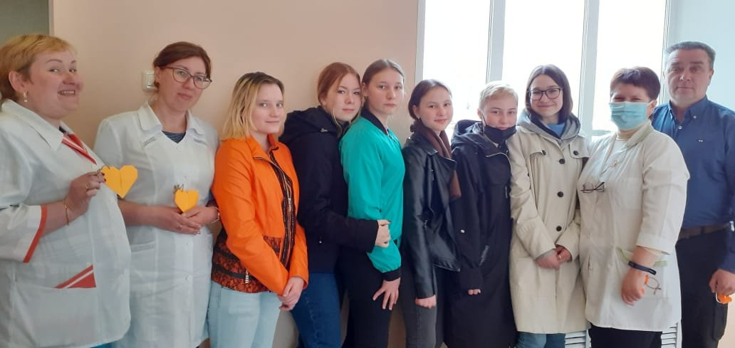
СОБЫТИЙНОЕ НАПРАВЛЕНИЕ

Slide 14
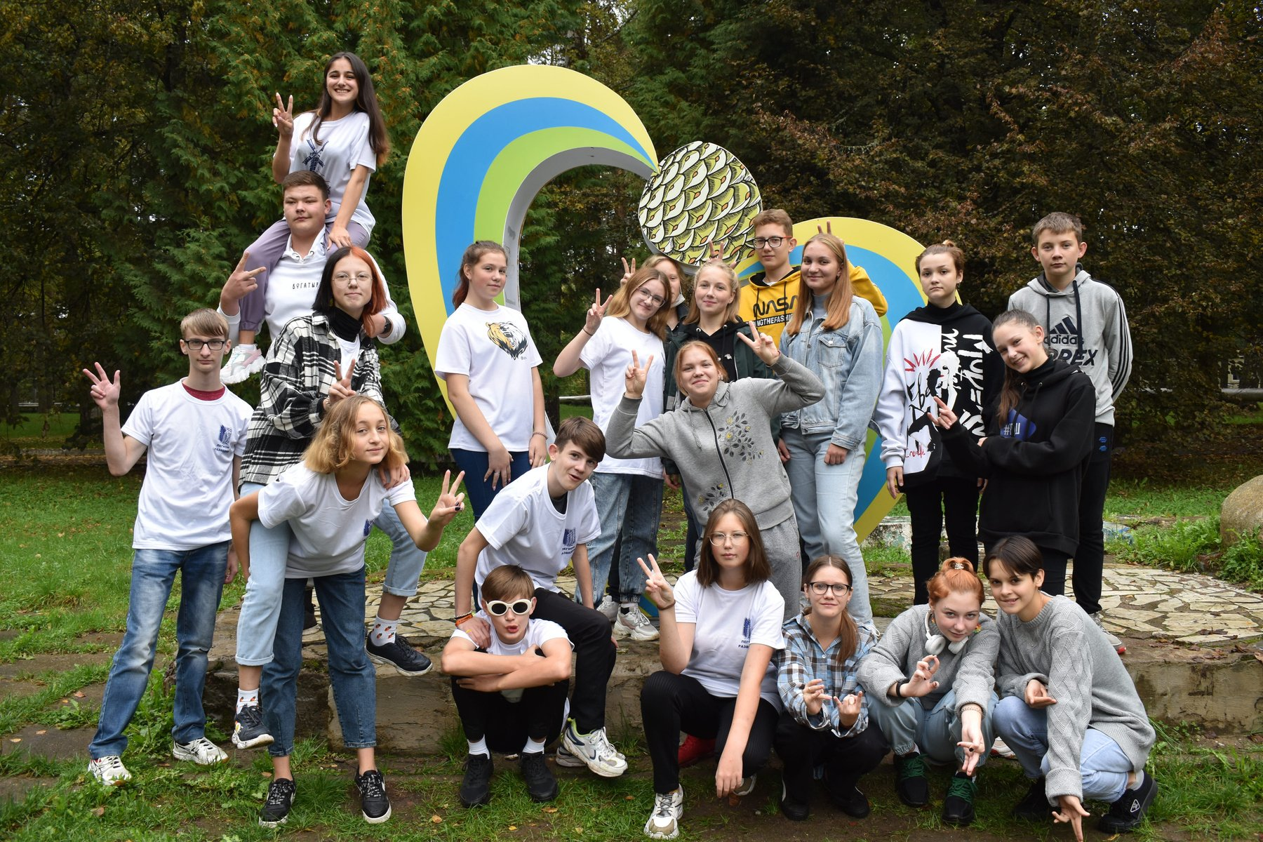
МОТИВИРУЮЩИЕ МЕРОПРИЯТИЯ
Муниципальная профильная смена "Школа добровольцев"
Региональный конкурс "Команда добра"
Летняя профильная смена "Волонтёры Ярославии"
Муниципальная профильная смена "Добро в сердцах"

